Slide 1



Інструктивно-методичний онлайн-семінар вихователів – методистів ЗДО Вінницької МТГ
20 квітня 2023;
11.00
НОРМАТИВНО-ПРАВОВА БАЗА РОБОТИ ПЕДАГОГІВ ЩОДО БЕЗПЕКИ ЖИТТЄДІЯЛЬНОСТІ ДІТЕЙ
Спікер – консультант КУ «ЦПРПП ВМР» Лариса Бондарчук

Slide 2



Одним із пріоритетних завдань дошкільної освіти є збереження та зміцнення фізичного і психічного здоров’я вихованців

Slide 3
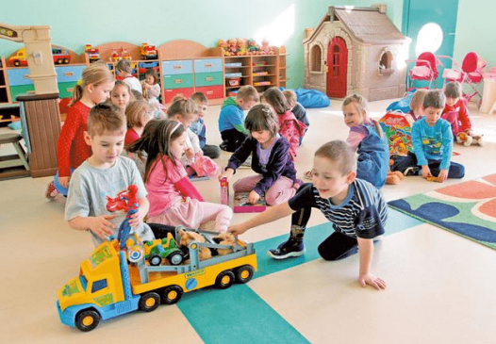
Закон України
«Про дошкільну освіту» «Дошкільний навчальний заклад: створює безпечні та нешкідливі умови розвитку, виховання та навчання дітей; формує у дітей гігієнічні навички та основи здорового способу життя, норми безпечної поведінки».
(Розділ ІІ стаття 11)

Slide 4

Базовий компонент дошкільної освіти в Україні (2021р) зазначає, що серед цінностей дошкільної освіти є цінування життя та благополуччя як вміння плекати, підтримувати та створювати сприятливі умови для себе та інших у безпечному середовищі в природному, предметному та соціальному оточенні.

Slide 5

Питання безпеки відноситься до здоров’язбережувальної компетентності, яка визначається як здатність дитини до застосування навичок здоров’язбережувальної поведінки відповідно до наявної життєвої ситуації; дотримання основ здорового способу життя, збереження та зміцнення здоров’я у повсякденній життєдіяльності.

Slide 6

«Екопростір розвитку дитини» розділ «Організація життєдіяльності дитини»
- надавати дитині елементарні знання про електроприлади;
-розповідати дітям про потенційну небезпеку, що може виникнути під час користування приладами, які живляться електрострумом;
-знайомити з правилами безпечного поводження з технікою, пояснювати небезпеку забав біля дороги;
- формувати знання про небезпеку користування гострими і й ріжучими предметами, дотримуватися правил безпечної поведінки з предметами побуту.
Освітня програма для дітей від 2 до 7 років «Дитина» (2020 рік)

Slide 7
Критерії оцінювання:
1.1.1.Територія, будівлі та приміщення закладу дошкільної освіти мають належні умови, є безпечними і доступними.
1.1.2.Заклад дошкільної освіти має приміщення з необхідним обладнанням для забезпечення освітнього процесу та життєдіяльності здобувачів дошкільної освіти відповідно до типу і та профілю закладу.
1.1.3.Працівники закладу дошкільної освіти обізнані з вимогами охорони праці, безпеки життєдіяльності, пожежної безпеки, правилами поведінки в умовах надзвичайних ситуацій та дотримуються їх.
1.1.4.У закладі дошкільної освіти створено умови для якісного харчування здобувачів дошкільної освіти.
1.1.5.У закладі дошкільної освіти створено умови для фізичного розвитку та зміцнення здоров’я здобувачів дошкільної освіти.
Методичний посібник – порадник
«Як створити внутрішню систему забезпечення якості освіти»

Slide 8

Закон України «Про освіту»
«Безпечне освітнє середовище –це сукупність умов у закладі освіти, що унеможливлюють заподіяння учасникам освітнього процесу фізичної, майнової та/або моральної шкоди, зокрема внаслідок недотримання вимог санітарних, протипожежних та/або будівельних норм і правил, законодавства щодо кібербезпеки, захисту персональних даних, безпечності та якості харчових продуктів та/або надання неякісних послуг з харчування, шляхом фізичного та/або психологічного насильства, експлуатації, дискримінації за будь-якою ознакою, приниження честі, гідності, ділової репутації (зокрема шляхом булінгу (цькування).»
(Розділ 1 стаття 1).

Slide 9
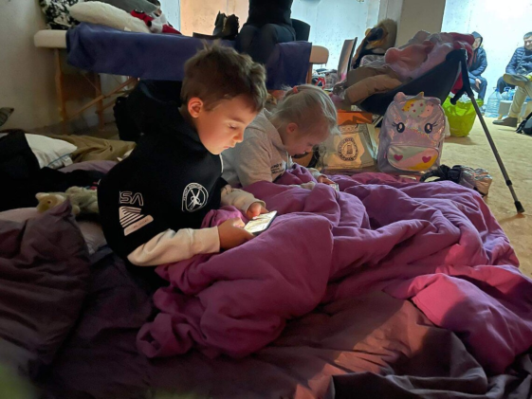
Закон України
«Про охорону дитинства» визначає захист дітей, які перебувають у зоні воєнних дій і збройних конфліктів та дітей, які постраждали внаслідок воєнних дій і збройних конфліктів
(Стаття 30-1)

Slide 10

Кодекс цивільного захисту України регулює відносини, пов’язані із захистом населення, територій, навколишнього природного середовища та майна від надзвичайних ситуацій, реагуванням на них, функціонуванням єдиної державної системи цивільного захисту та визначає повноваження органів державної влади (стаття1), завдання і обов’язки суб’єктів господарювання
(стаття 20).

Slide 11
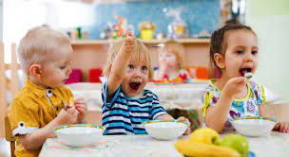

Санітарний регламент для дошкільних навчальних закладів, затверджений наказом Міністерства охорони здоров’я України від 24.03.2016 №234, визначає санітарно-епідеміологічні вимоги до дошкільних навчальних закладів усіх форм власності, виконання яких дозволяє створити нешкідливі умови розвитку, виховання, навчання дітей, режим роботи, умови для фізичного розвитку та зміцнення здоров’я дітей.

Slide 12
Положення про організацію роботи з охорони праці та безпеки життєдіяльності учасників освітнього процесу в установах і закладах освіти
( наказ Міністерства освіти і науки України від 26.12.2017 № 1669)
Положення про порядок проведення навчання і перевірки знань з питань охорони праці в закладах, установах, організаціях, підприємствах, підпорядкованих Міністерству освіти і науки України,
(наказ Міністерства освіти і науки України від 18.04.2006 №304)
Положення про функціональну підсистему навчання дітей дошкільного віку, учнів та студентів діям у надзвичайних ситуаціях (з питань безпеки життєдіяльності) єдиної державної системи цивільного захисту
(наказ Міністерства освіти і науки України №1400 від 21.11.2016)
Положення про порядок розслідування нещасних випадків, що сталися під час навчально-виховного процесу в навчальних закладах
(наказ Міністерства освіти і науки України 31.08.2001 № 616).

Slide 13
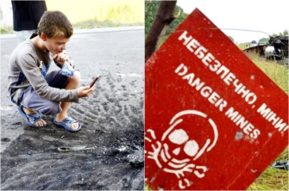
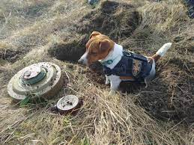
В Методичних рекомендаціях щодо проведення просвітницької роботи з учасниками освітнього процесу в закладах дошкільної освіти з питань уникнення враження мінами, вибухонебезпечними предметами та ознайомлення з правилами поводження в надзвичайних ситуаціях (лист МОН від 25.04.2022 № 1/4428-22) звертається увага на контроль за переміщенням дітей за межами будівель; обов’язковість обстеження території, де проходять прогулянки, з метою виявлення вибухонебезпечних та підозрілих предметів; пояснення дітям, про небезпеку, яку несуть незнайомі предмети, покинуті іграшки; роз’яснювальну роботу щодо безпечної поведінки в умовах воєнного стану з використанням різних форм організації освітньої діяльності.

Slide 14
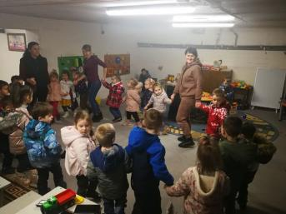
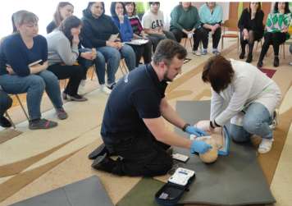
«Про окремі питання діяльності закладів дошкільної освіти у 2022/2023 н. р.» (Лист МОН від 27.07. 2022 № 1/8504-22) акцентує увагу на заходах безпеки, серед яких:
- наявність у кожному закладі освіти планів евакуації та обладнаного укриття для всіх учасників освітнього процесу;
- проведення тренувань відповідно до алгоритму дій у разі оголошення сигналу повітряної тривоги або іншої надзвичайної ситуації;
- проведення з працівниками закладу занять за темами: збереження життя та здоров’я в умовах війни та надзвичайних ситуацій, надання домедичної допомоги;
- інформування батьків про створення безпечних умов для організації освітнього процесу.

Slide 15
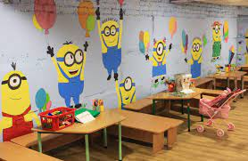
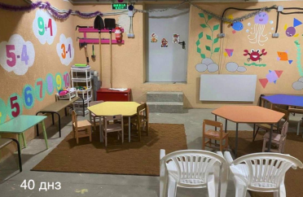
«Про організацію укриття працівників та дітей у закладах освіти» (лист ДСНС України від 14.06.2022 N 03-1870/162-2) В ньому надаються рекомендації щодо організації укриття в об’єктах фонду захисних споруд цивільного захисту закладів освіти.

Slide 16
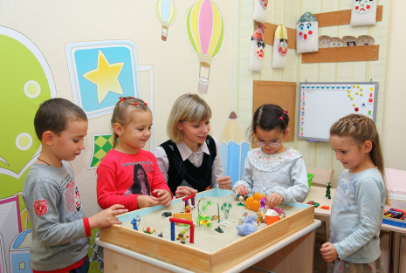
7 квітня 2023 року розпорядженням Кабінету Міністрів України № 301-р схвалена Концепція безпеки закладів освіти. Строк реалізації -2023-2025 роки.
Мета Концепції: створення рівних, належних і безпечних умов здобуття освіти, організація безпечного освітнього середовища, зокрема в умовах військової агресії Російської Федерації проти України

Slide 17
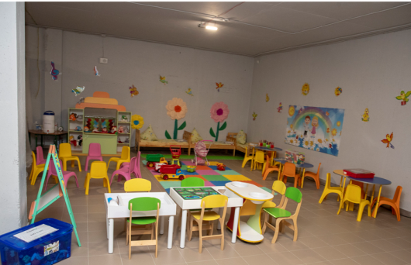
Основні завдання Концепції:
-створення безпечної інфраструктури закладів освіти (облаштування існуючих та будівництво нових захисних споруд, забезпечення мінімальних вимог для належної організації освітнього процесу в них, забезпечення пожежної та техногенної безпеки, охорона закладів освіти із залученням поліції охорони, встановлення тривожної сигналізації, удосконалення нормативно-правової бази у сфері цивільного захисту тощо);

Slide 18
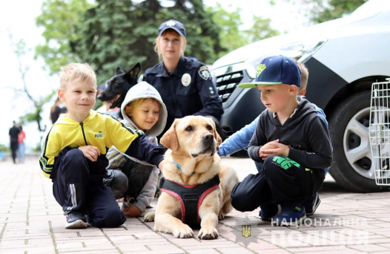
-ефективне попередження та протидія негативним безпековим явищам в освітньому середовищі (посилення поліцейської присутності у закладах освіти, запровадження системи раннього попередження та евакуації учасників освітнього процесу у разі небезпеки, впровадження алгоритму дій у разі виникнення небезпечних ситуацій, трансформація психологічної служби тощо);

Slide 19
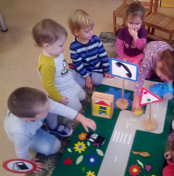
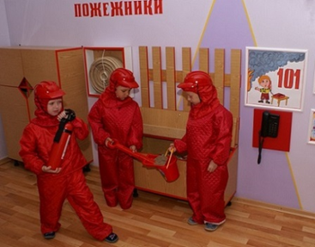
- формування компетентностей безпеки в учасників освітнього процесу (організація системного навчання діям в умовах надзвичайних ситуацій, перегляд та актуалізація освітніх програм з питань безпеки життєдіяльності, цивільного захисту та домедичної допомоги, запровадження обов'язкового підвищення кваліфікації, рівня обізнаності працівників закладів освіти з безпекових питань);
- організація безпечного підвезення учнів та педагогів закладів загальної середньої освіти.

Slide 20
Використані джерела:
1. Базовий компонент дошкільної освіти, затверджений МОН України від 21.12.2020 протокол N 12/1-2;
2. Освітня програма для дітей від 2 до 7 років «Дитина», рекомендована МОН України від 23.07.2020 року №1/11-4960;
3. Методичний порадник «Як створити внутрішню систему забезпечення якості освіти», ДСЯО України, 2022;
4. Лист МОН України №1/9-63 від 19.08.2011;
5. Концепція безпеки закладів освіти, схвалена КМУ від 7 квітня 2023 р. №301-р

Slide 21
ДЯКУЮ ЗА УВАГУ!

